Slide 1
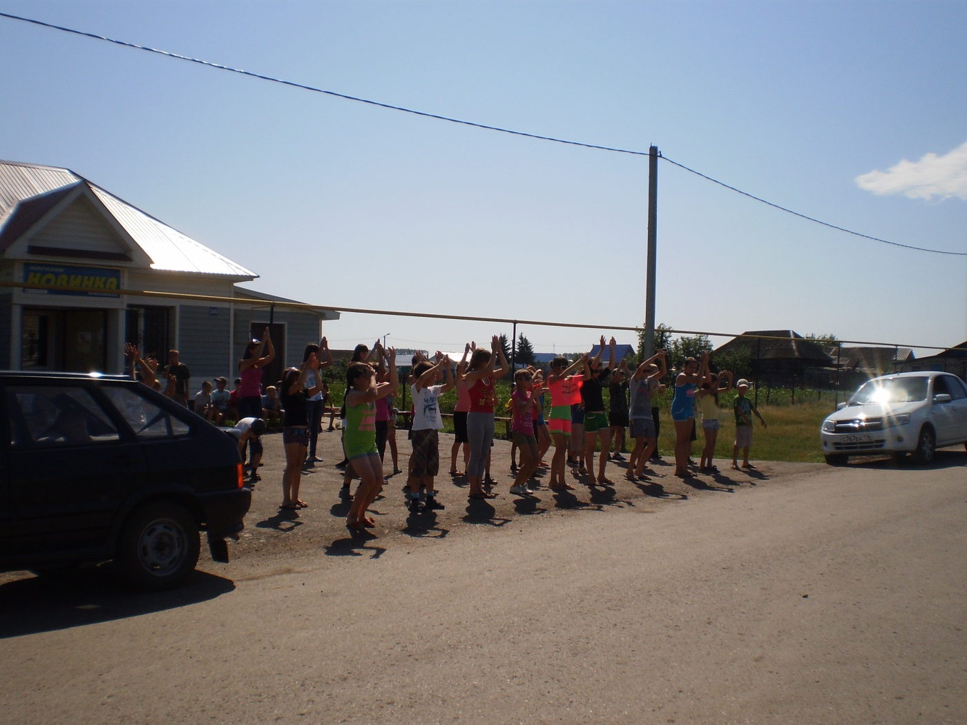
Республиканская акция(флеш-моб)
«Будь здоровым! Танцуй!»
Бригада «САМИ»
МБОУ «Егоркинская СОШ»

Slide 2
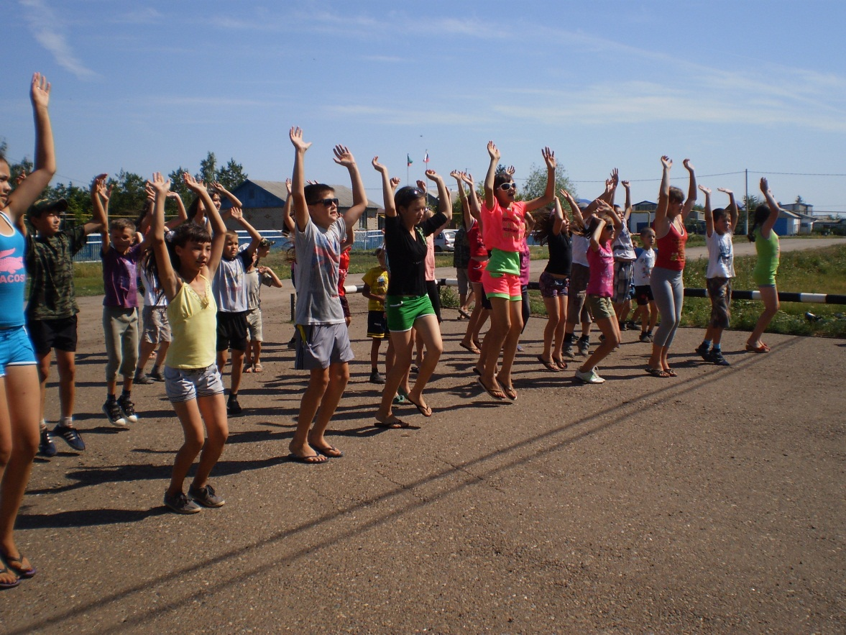
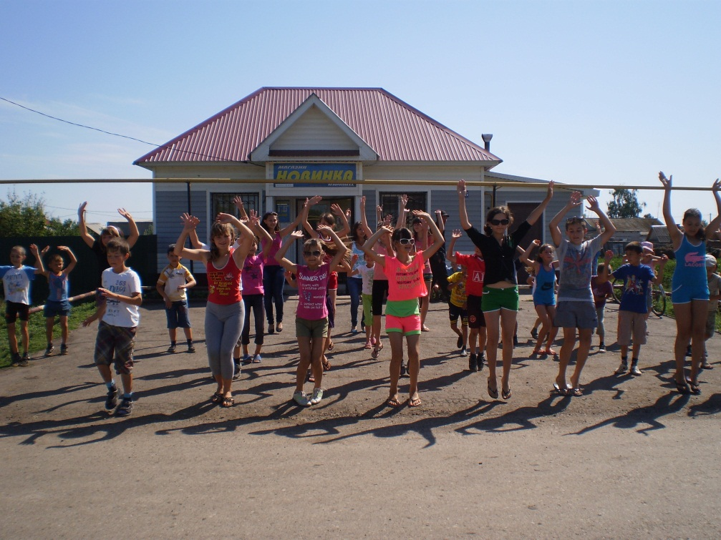
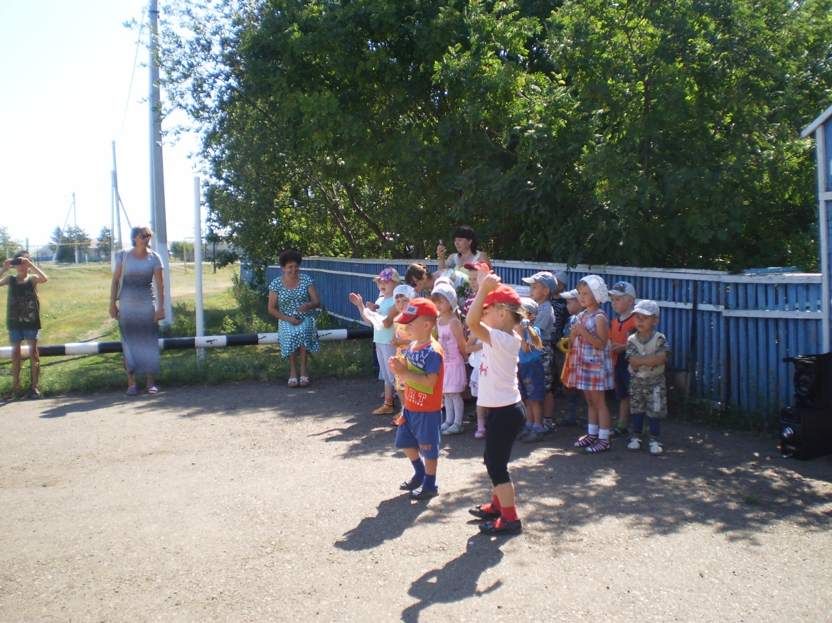

Slide 3
Информация о проведении акции
26 июня, Бригада «САМИ» в день Республиканского флеш-моба по пропаганде здорового образа жизни «Будь здоровым! Танцуй!», в центре села Егоркино провела танцевальный флеш-моб. Бригада призывала жителей села вести здоровый активный образ жизни и распространила среди зрителей листовки о проекте «Самостоятельные дети». В акции приняли участие жители села разных возрастов.

